Slide 1
Jeu de Moulin
Réalisé par : Souhail Amghar 1GI Encadré par : Malika Addou

Slide 2
Plan:
1
Le Problème de jeu de Moulin
2
Etude théorique
3
Analyse et modélisation
4
4
Simulation d’essaie

Slide 3
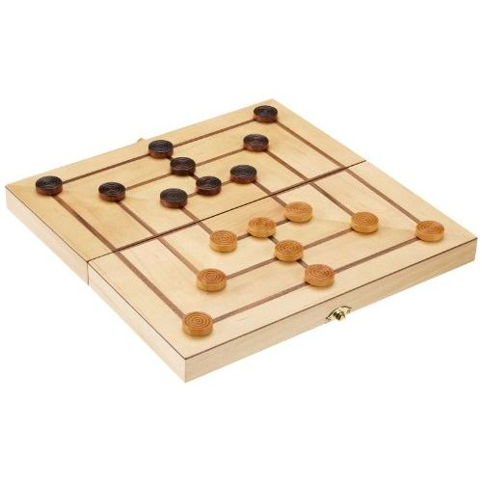
Le jeu affronte à deux personnes sur un tableau formé par quatre carrés concentriques reliés au centre de leurs quatre côtés par des lignes perpendiculaires. Le jeu se déroule sur les 24 points du tableau (les 12 coins des carrés et les 12 intersections qu´ils forment avec les lignes perpendiculaires). Chaque joueur a 9 pions (9 hommes de morris), de couleur différente pour chacun d´eux.
1
Le Problème de jeu de Moulin

Slide 4
class noeud { public: int E[7][7]; noeud(); noeud(int [7][7]); float Heuristique_Attaque(int); float Heuristique_Defense(int); vector<noeud> noeud_suivant(int); vector<int> Remove(noeud); bool Etat_Final(); };
2
Etude théorique
# Etat Initial : la matrice E[7][7]
-1 | 10 | 10 | -1 | 10 | 10 | -1
10 | -1 | 10 | -1 | 10 | -1 | 10
10 | 10 | -1 | -1 | -1 | 10 | 10
-1 | -1 | -1 | 10 | -1 | -1 | -1
10 | 10 | -1 | -1 | -1 | 10 | 10
10 | -1 | 10 | -1 | 10 | -1 | 10
-1 | 10 | 10 | -1 | 10 | 10 | -1
# Etat final : la matrice E[7][7] ne contient que 2 pions de MAX ou de MIN et le nombre de coup joué est supérieur à 18.

Slide 5
Les règles :
Les joueurs Max et Min doivent placer à tour de rôle leurs pions (neuf pions au maximum) sur un point d’intersection libre du plateau.
Le but est de faire un « moulin : trois pions alignés ». Si un joueur forme un moulin, il retire un pion à son adversaire (en dehors d’un moulin éventuel).
Quand les pions sont tous posés, les joueurs peuvent les glisser d’un point d’intersection à un autre point de la ligne (un mouvement à la fois).
Quand un joueur n’a que trois pions, il peut sauter d’un point à un autre.
Le jeu continue ainsi jusqu’à ce qu’un joueur n’a que deux pions en sa possession. Dans ce cas, son adversaire est déclaré gagnant.

Slide 6
Main.cpp
* L’interface du jeu
* Les prototypes des fonctions utilisées
Table
Les fonctions qui forment le goban
Regles
Les fonctions qui implémentent les règles de bases du jeu
Fonctions.h
Les prototypes de tous les fonctions utilisées
Fin
Les fonctions qui déterminent le vainqueur selon le score
Répartition code :
IA
Les fonctions qui implémentent les règles de la stratégie IA

Slide 7
Le jeu de Moulin nécessite 3 éléments conceptuels:
3
Analyse et modélisation
Un plateau et des pions de deux couleurs différentes
L’implémentation d’une IA
Une détermination du vainqueur

Slide 8

La forme du jeu
Le démarrage et le menu des options
Le plateau et L’entrée des commandes

Slide 9
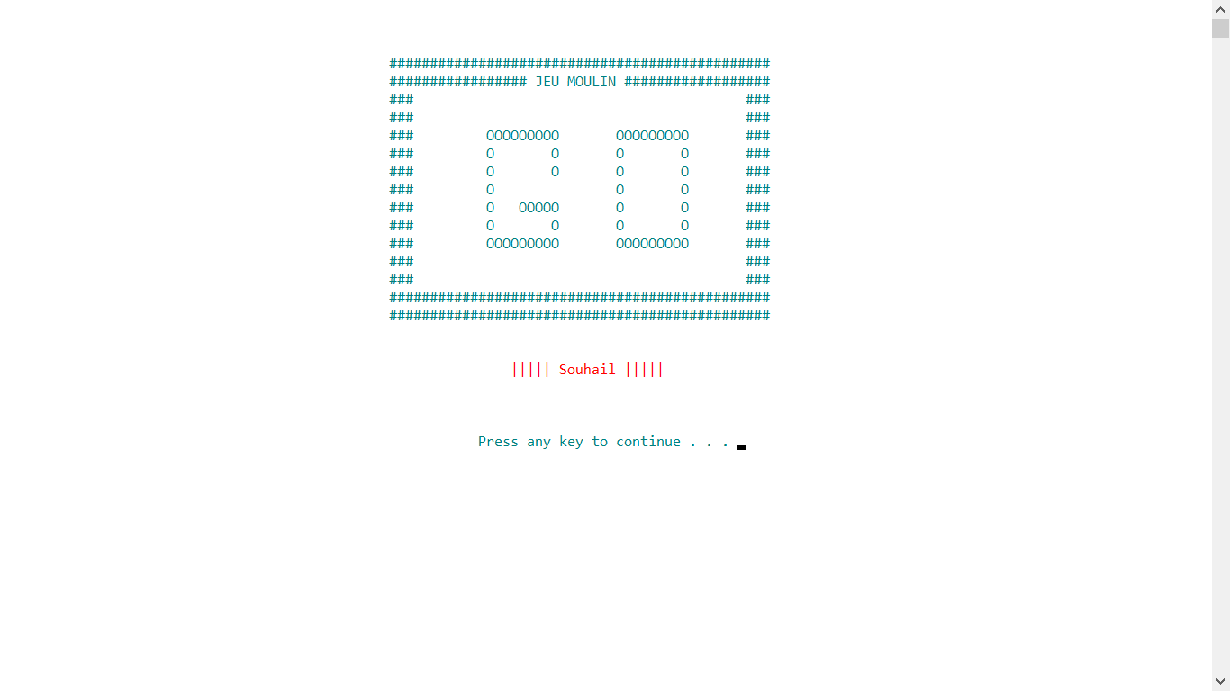
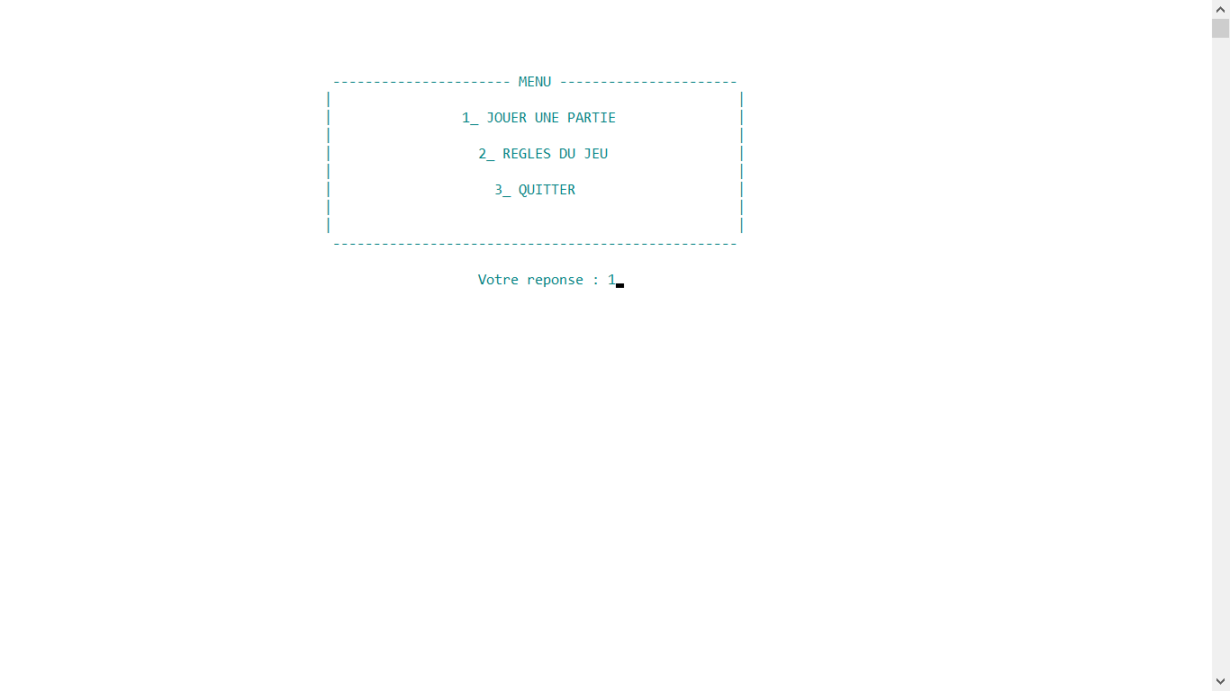
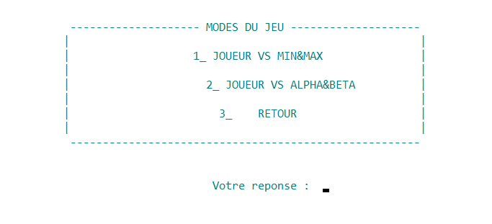
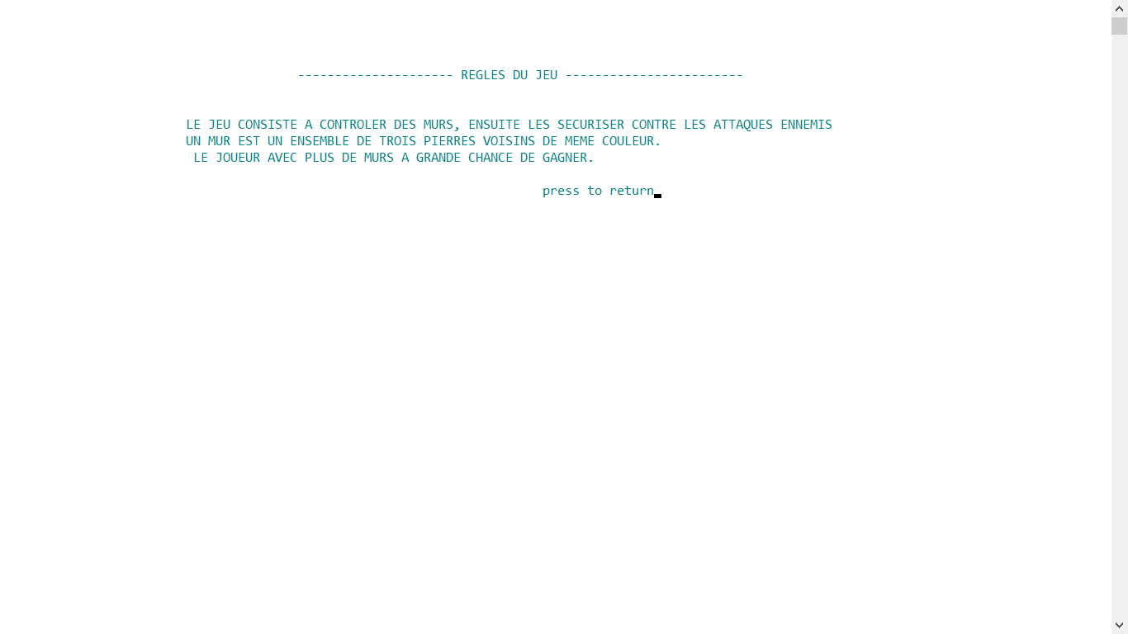
Le démarrage et le menu des options

Slide 10
La stratégie IA
Calcul de l’heuristique
Heuristique de l’attaque
Heuristique de la défense
Attaquer&défendre

Slide 11
L’arbre de recherche:

Slide 12
4
4
Simulation d’essaie
Simulation
— partie Console —

Slide 13
Conclusion
Ce projet a été une très bonne expérience plein d’obstacles à franchir.
En revenant à mon code, j’ai pris un défis que je n’ai pas pu le relever: l’orienté objet . Ceci m’a causé maintes problèmes de syntaxe et d’exécution mais cette logique m’a permis de s’approcher profondément à la réalité de jeu et de simplifier la manipulation des Etats .
(manque le collaboration)

